Slide 1
WIRUSÓW I BAKTERII SIĘ NIE BOIMY, BO SIĘ SZCZEPIMY
Agata Łańska-Sarnowska
Powiatowa Stacja Sanitarno- Epidemiologiczna w m.st. Warszawie, ul Kochanowskiego 21, 01-864 Warszawa; tel: 22 310 79 00; email: kancelaria.psse.warszawa@sanepid.gov.pl; sekretariat.psse.warszawa@sanepid.gov.pl Oddział Promocji Zdrowia, ul Cyrulików 35;
tel: 22 311 80 07-09;
email: ozp.psse.warszawa@sanepid.gov.pl

Slide 2
Co to są wirusy i bakterie?
Powiatowa Stacja Sanitarno- Epidemiologiczna w m.st. Warszawie
Wirusy i bakterie są bardzo podstępne!
Nie można ich zobaczyć gołym okiem.
Unoszą się w powietrzu, którym oddychamy, znajdują się też na przedmiotach, których codziennie dotykamy.
Wirusy i bakterie wywołują szereg niebezpiecznych CHORÓB

Slide 3
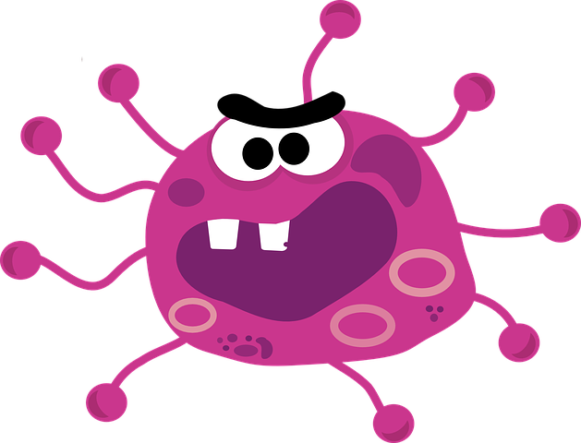
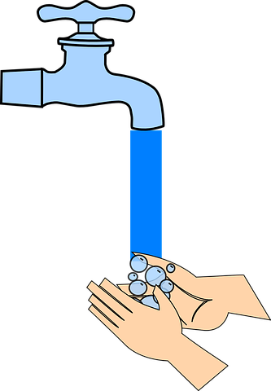
W jaki sposób przenoszą się wirusy i bakterie?
Powiatowa Stacja Sanitarno- Epidemiologiczna w m.st. Warszawie
…..jeśli nie myjemy rąk po wyjściu
z toalety lub po zabawie z psem;
…..jeśli nie zasłaniamy buzi
podczas kichania i kaszlu;
…..jeśli nie dbamy o czystość;
…..w dużym skupisku ludzi,
w pracy, szkole, przedszkolu.
3

Slide 4
Jakie choroby wywołują wirusy i bakterie?
Powiatowa Stacja Sanitarno- Epidemiologiczna w m.st. Warszawie
Odra
Krztusiec
Tężec
Ospa wietrzna
Błonica
Wścieklizna
Grypa
WZW typu A i B
Rotawirus
Covid -19
Żółta gorączka
Dur brzuszny
Polio
Kleszczowe zapalenie mózgu
cholera
Gruźlica
Różyczka

Slide 5
Atakują nas wirusy i bakterie…….
Powiatowa Stacja Sanitarno- Epidemiologiczna w m.st. Warszawie

Slide 6
…….więc się przed nimi chronimy i się szczepimy!
Powiatowa Stacja Sanitarno- Epidemiologiczna w m.st. Warszawie
Co to jest szczepionka?
Szczepionka to rodzaj tarczy,
która chroni nas przed chorobą!
Szczepionka uczy Twój organizm jak poradzić sobie z chorobą i jak ją zwalczyć. Odbywa się to poprzez umieszczenie w organizmie (przy pomocy zastrzyku) małego fragmentu wirusa, który wywołuję chorobę, przed którą chcesz się uchronić.
Dzięki temu organizm uczy się jak ten zarazek wygląda
i w momencie ataku łatwo go rozpozna
i będzie mógł go zwalczyć.

Slide 7
Wyliczanki o wirusach i bakteriach
Powiatowa Stacja Sanitarno- Epidemiologiczna w m.st. Warszawie
Psoty Rotawirusów
Ene, due, psota,
Zjadł Mateusz rota,
Rota Mateusza
W brzuchu mu się rusza.
Mati toaletę okupuje,
Ma biegunkę, wymiotuje.
Szpitalna kroplówka
Nawadnia Mateuszka.
Wpadła bomba do piwnicy
Wpadła bomba do piwnicy,
Napisała na tablicy:
Pneumokoki nabierają oporności,
W zapaleniach płuc nie znają litości,
Sepsą nam wygrażają,
Opony mózgowe porażają.
Lecz ja pneumokoka przechytrzę,
Szczepieniem utnę łeb hydrze!

Slide 8
ZDROWIA ŻYCZYMY, WIRUSÓW I BAKTERII SIĘ WCALE NIE BOIMY!!!
Powiatowa Stacja Sanitarno- Epidemiologiczna w m.st. Warszawie
źródło: https://szczepienia.pzh.gov.pl/

